Slide 1
Космонавтика в России и в мире.
Состояние и перспективы.
06.04.2017

Slide 2
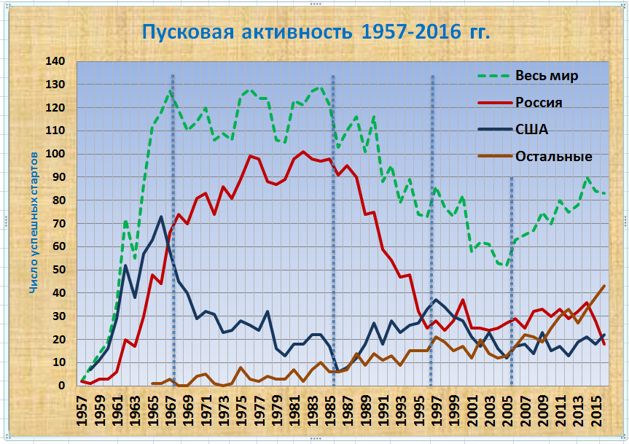
5-й этап?

Slide 3
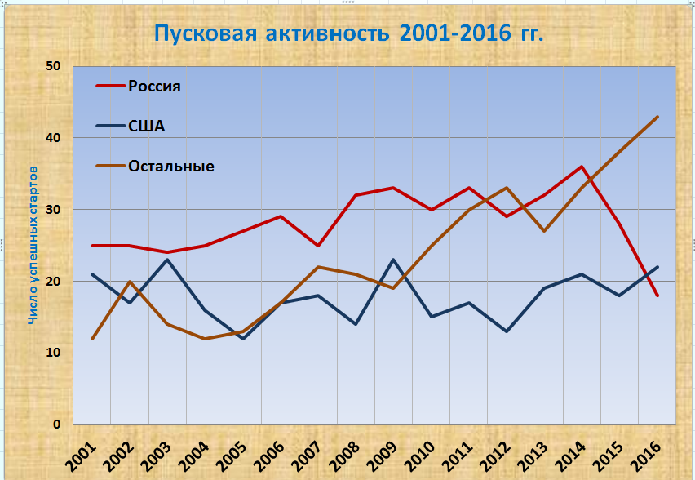

Slide 4
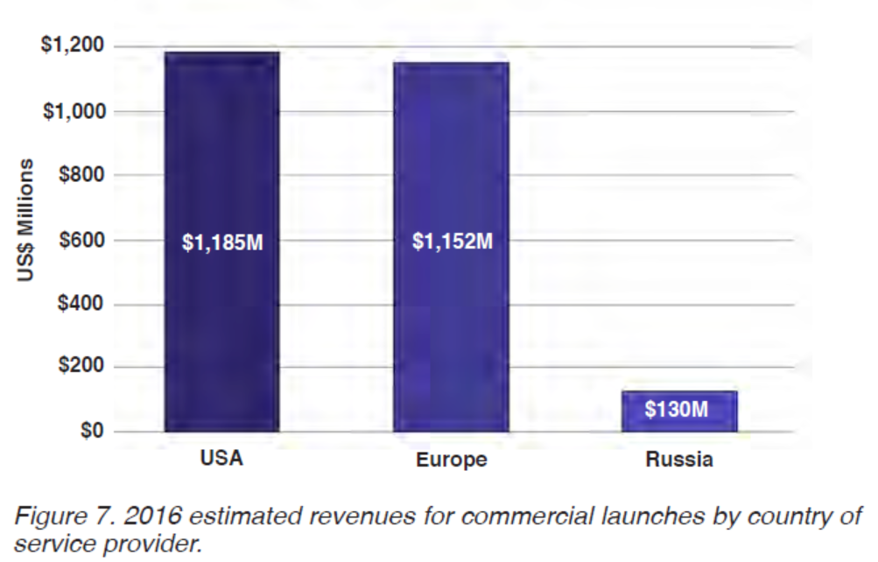
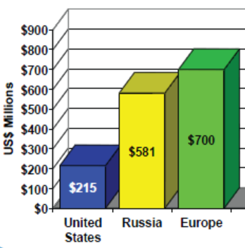
2008
5%
Инверсия.
(с) Federal Aviation Administration (USA)

Slide 5
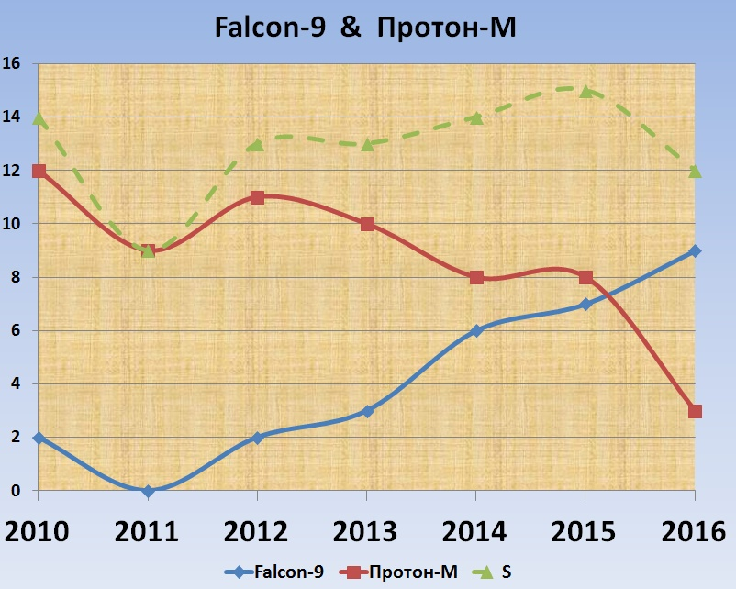
Причина инверсия.

Slide 6
Космическая стратегия
«Полет к Земле»
«Полет к звездам»
Инфраструктура
использования
Орбитальная
группировка
Фундаментальные
исследования
Пилотируемые
полеты
Астрономия,
астрофизика
Автоматические
межпланетные
станции
Двоичное дерево стратегических направлений космической деятельности.

Slide 9
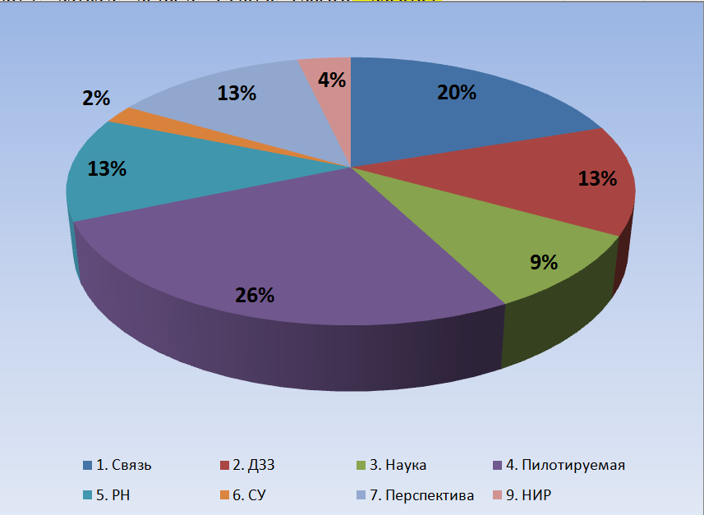
ФКП-2025
1. Связь | 20% | 5. РН | 13%
2. ДЗЗ | 13% | 6. СУ | 2%
3. Наука | 9% | 7. Перспектива | 13%
4. Пилотируемая | 26% | 9. НИР | 4%

Slide 10
Проблемы
Старые
Целеуказание
Нормативно-правовое регулирование
Закрытость отрасли
Новые
Реформирование
Экономика
Международная кооперация

Slide 11
Спасибо за внимание.
Моисеев Иван Михайлович,
Руководитель ИКП,
Научный руководитель МКК,
Член экспертного совета
при Правительстве Российской Федерации
i_mois@mail.ru
http://path-2.narod.ru
http://www.mosspace.ru
http://interstellar-flight.ru
http://ivan-moiseyev.livejournal.com/

